Slide 1
Отчет о реализации мероприятия Программы:
Азиатский
студенческий форум
«Ассоциация
Азиатских
университетов»
Программа развития
деятельности студенческих
объединений на 2016 год
«Международное
молодежное
сотрудничество –
приоритет деятельности
студенческих
объединений Алтайского
государственного
университета»
Руководитель мероприятия: Анна Бакунькина
Куратор мероприятия: Денис Голобородько

Slide 2
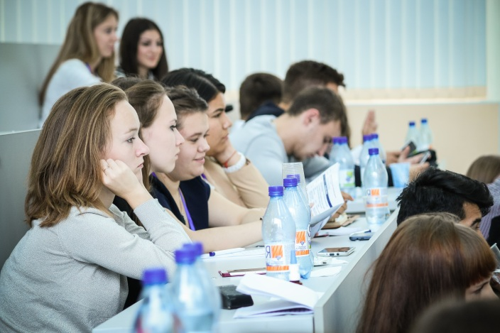
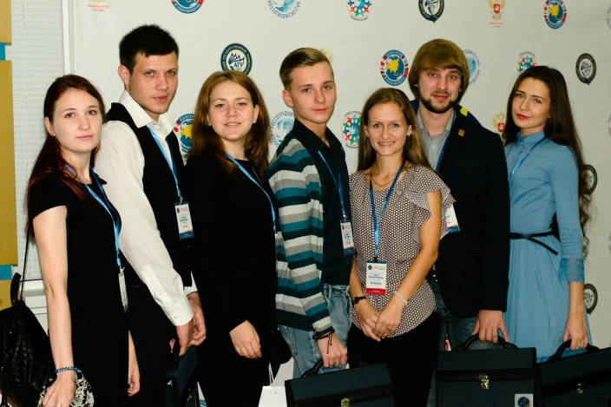
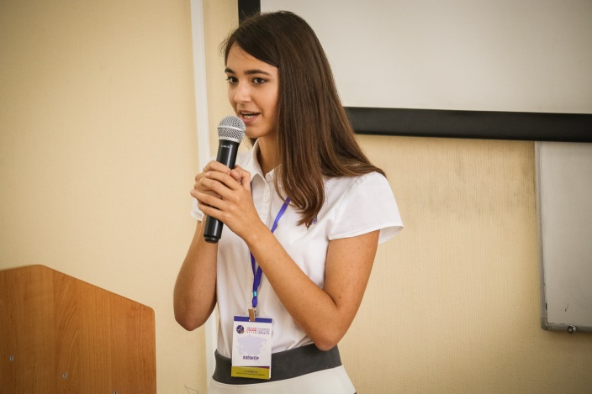
Азиатский студенческий форум «Ассоциация Азиатских университетов» состоялся на базе Алтайского государственного университета с 21 по 25 сентября 2016 года
Форум организован в рамках Программы развития деятельности студенческих объединений Алтайского государственного университета на 2016 год при поддержке Министерства образования и науки Российской Федерации, Федерального агентства по делам молодежи, Ассоциации азиатских университетов и Российского союза студенческих организаций

Slide 3
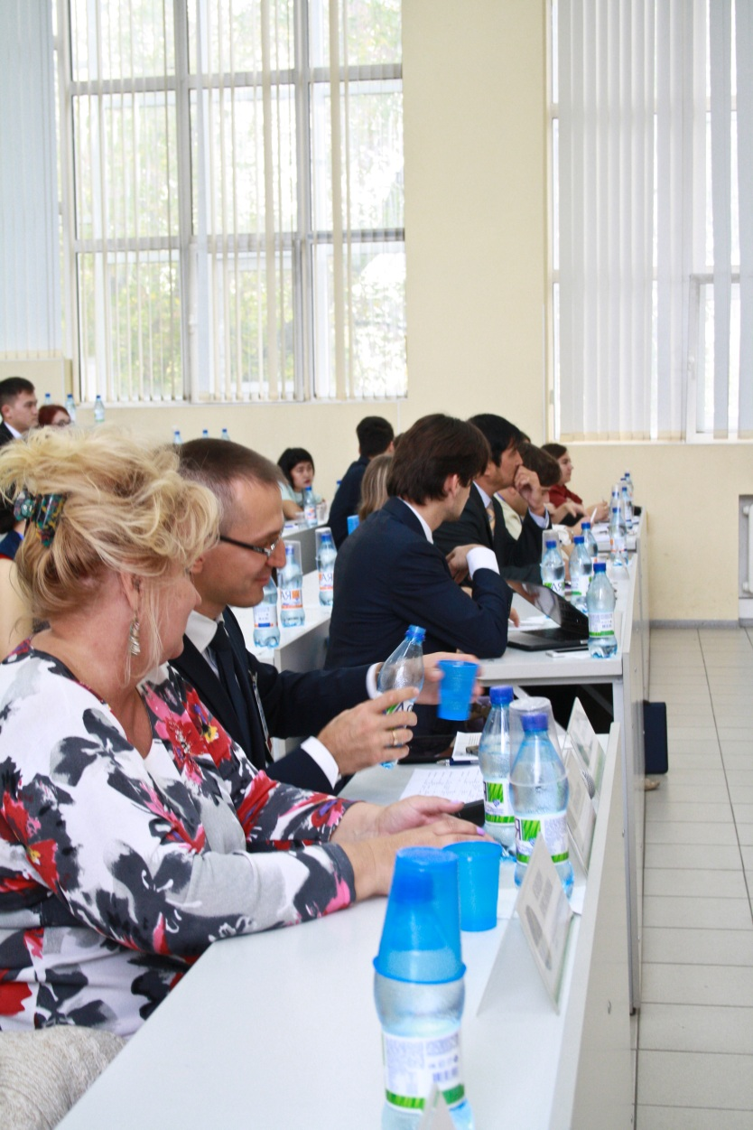
Основные цели Форума – развитие интеграционных процессов высшего образования в Азиатском регионе, интенсификация взаимодействия студентов и студенческих организаций России и стран Центральной Азии
Программа форума была синхронизирована
c III Международным образовательным форумом
«Алтай–Азия 2016: Евразийское образовательное пространство – новые вызовы и лучшие практики» (торжественное открытие и пленарное заседание, работа экспертов на площадке «Участие обучающихся в оценке и повышении качества образования» и Международным форумом молодых лидеров стран Азии «Алтай-Азия 2016» (Программа Россотрудничества «Новое поколение», торжественное открытие и пленарное заседание, Конференция Молодежного совета Ассоциации азиатских университетов, встреча молодых лидеров стран Центральной Азии и студенческих лидеров университета и Алтайского края

Slide 4
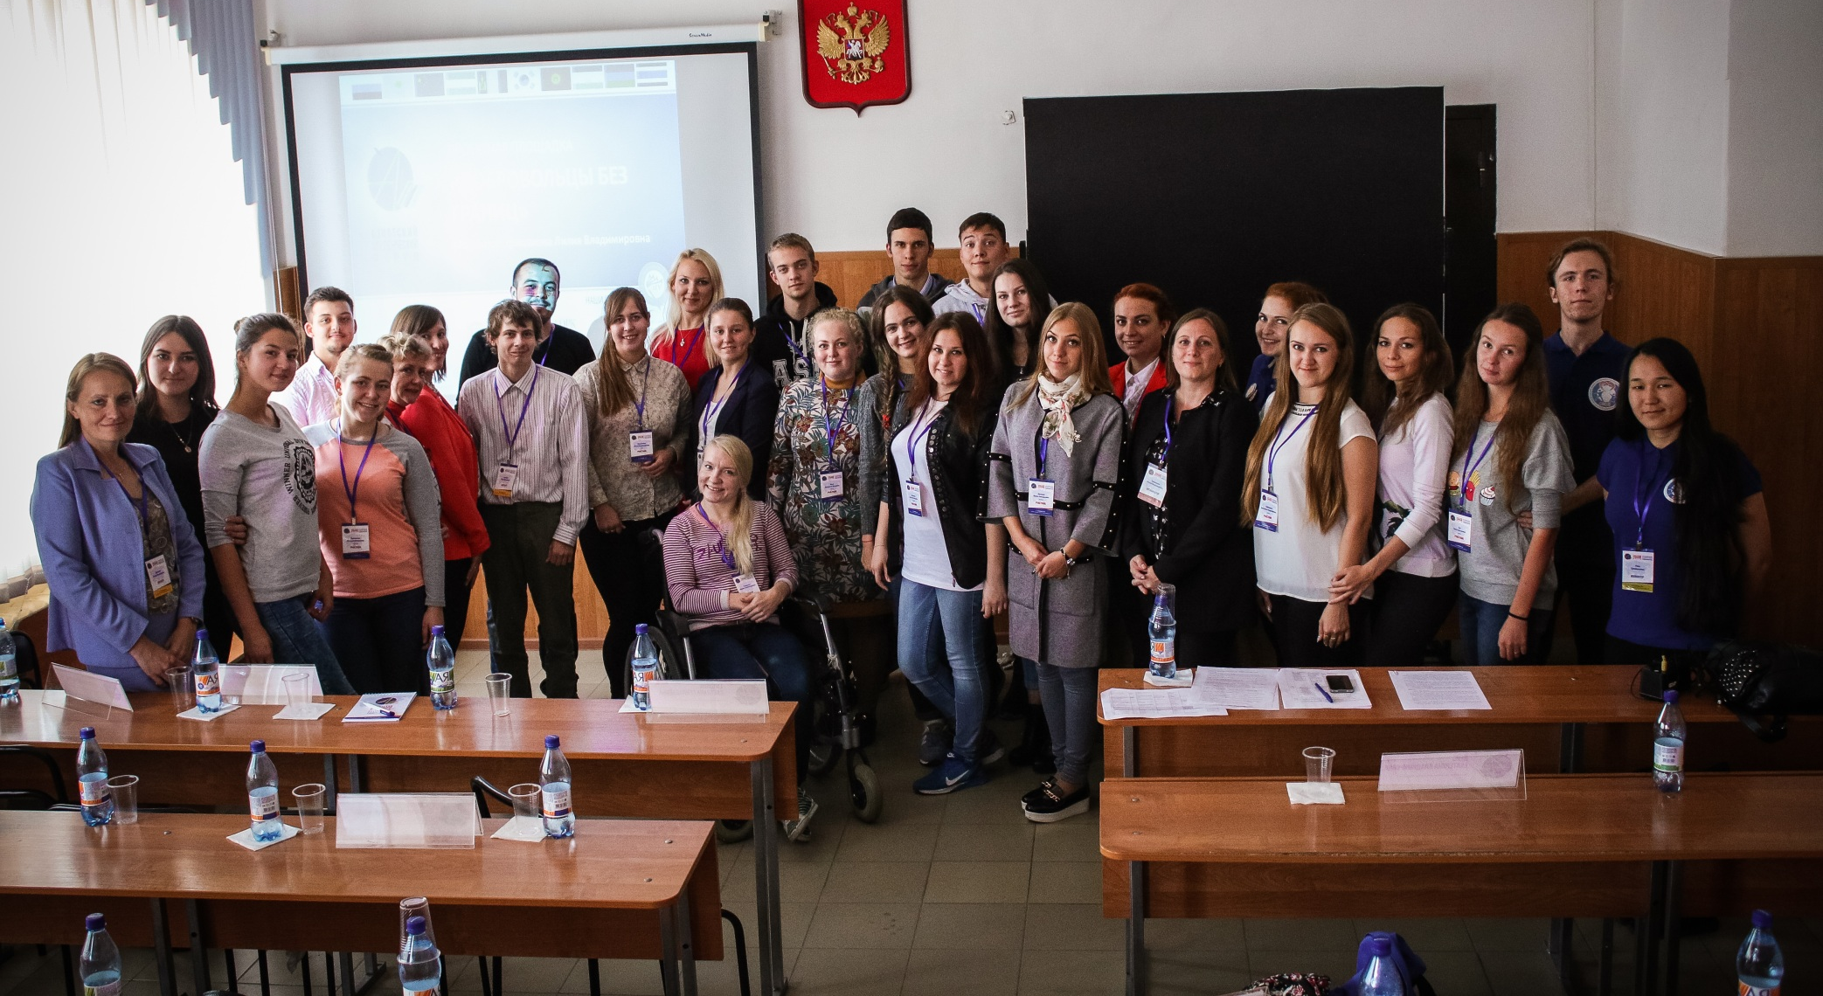
В Форуме приняли участие представители органов власти в сфере реализации молодежной политики, руководители подразделений вузов
по воспитательной и внеучебной работе, лидеры и руководители студенческих и молодежных объединений вузов Ассоциации азиатских университетов и азиатского региона России

Slide 5
Прием заявок осуществлялся на интерактивной площадке организации научных и общественно значимых мероприятий «Портал Ломоносов» (https://lomonosov-msu.ru/rus/event/3814/).
По итогам отбора принято 212 заявок из Барнаула, Бийска, Братска, Горно-Алтайска, Иркутска, Кемерово, Новосибирска, Санкт-Петербурга, Томска, Челябинска и республики Казахстан (г. Семей).
По линии Ассоциации Азиатских университетов принято более 90 заявок

Slide 6
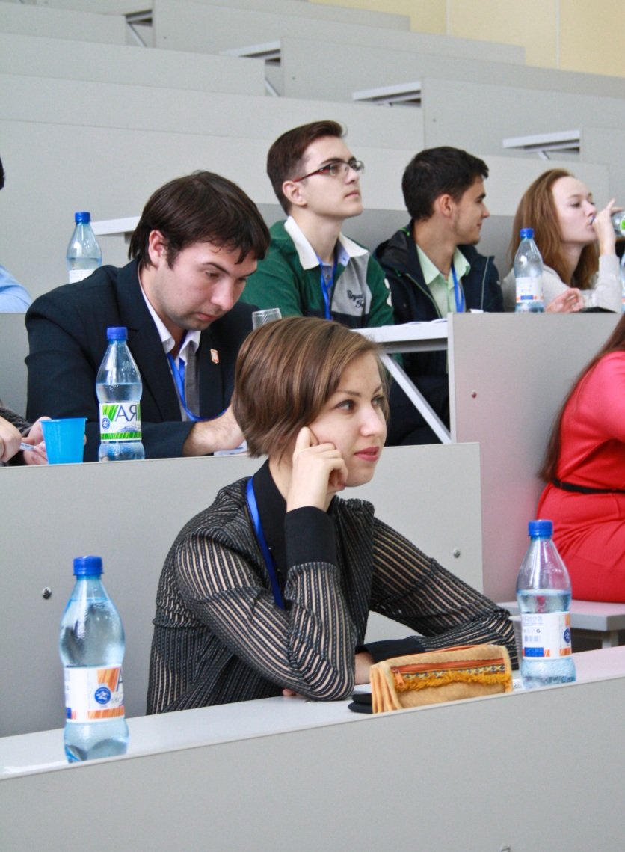
Содержательная программа Форума включила в себя обсуждение вопросов межкультурного диалога и международного сотрудничества молодежи в Азиатском регионе, развития интеграционных процессов в образовательном, научном, культурном пространстве, участия обучающихся в оценке и повышении качества образования, социальных проектах и программах, инициативы по созданию Молодежного совета Ассоциации Азиатских университетов, перспектив реализации сетевых молодёжных проектов Ассоциации.
Работа форума осуществлялась по нескольким содержательным площадкам: «Межкультурный диалог и международное молодежное сотрудничество в Азиатском регионе», «Участие обучающихся в оценке и повышении качества образования», «Добровольцы без границ».
Также в рамках программы форума были проведены: Международный студенческий фестиваль национальных культур стран Азии, Студенческая спартакиада национальных видов спорта «Спорт без границ», эколого-образовательная программа «Перекресток миров» с выездом в жемчужину региона – Алтайские горы.

Slide 7
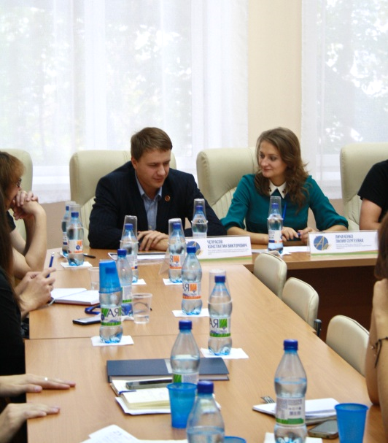
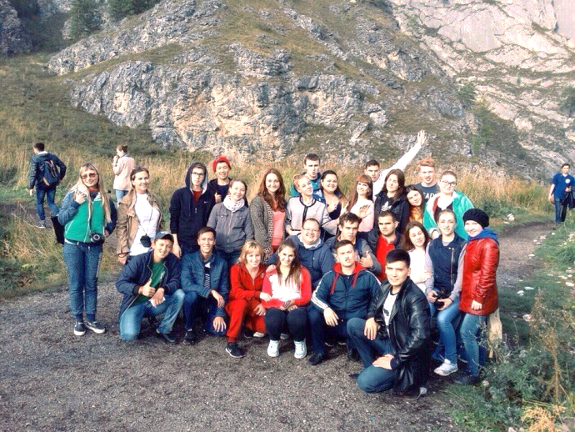
В подготовленной по итогам форума
резолюции обобщен опыт организации
сетевых международных молодежных проектов, сформирована база молодежных проектов участников, выявлены эффективные механизмы взаимодействия студенческих и молодежных организаций в азиатском регионе; намечен план совместных молодежных мероприятий и дорожная карта участия в государственных молодежных программах (таких как «Послы русского языка в мире»), налажены неформальные контакты молодежных лидеров Азиатского региона
По линии программы «Новое поколение» Федерального агентства «Россотрудничество» в форуме приняли участие 46 молодежных лидеров, преподавателей и ученых из 10 стран: Японии, Китая, Индии, Пакистана, Лаоса, Монголии, Армении, Таджикистана, Казахстана, Киргизии.
Общее количество участников форума составило 282 человека

Slide 8
